Slide 1
Муниципальное автономное дошкольное образовательное учреждение
Центр развития ребенка – детский сад № 44 «Незабудка» г. Южно-Сахалинска
­­­­­693013, Город Южно-Сахалинск
Проект
«ПРИМЕНЕНИЕ СОВРЕМЕННЫХ ПЕДАГОГИЧЕСКИХ ТЕХНОЛОГИЙ В ДОУ»
Воспитатель:
Слотюк Анна Владимировна

Slide 2
Тема проекта: «Применение современных педагогических технологий в ДОУ»
Информационная карта проекта:
Продолжительность проекта: долгосрочный проект
Тип проекта: информационно - практико – ориентированный
Участники проекта: воспитатели, дети. 1 мл. группы
Возраст детей: 2-3 года
Актуальность темы проекта
Современные педагогические технологии являются ресурсом повышения качества дошкольного образования.
Использование инновационных технологий помогает реализовать личностно-ориентированный подход к детям, обеспечивая индивидуализацию и дифференциацию педагогического процесса с учетом способностей и уровня развития дошкольников.

Slide 3
Цель: Создание условий для инновационных процессов в первой младшей группе ДОУ, содействие развитию личности ребенка:
Задачи проекта:
Образовательные:
- выбрать формы и методы организации работы с детьми, современные педагогические технологии, которые содействуют развитию личности ребенка:
Развивающие:
- способствовать овладению детьми набором простейших форм и способов поведения, способствующих сохранению и укреплению здоровья
- развивать у детей способности разрешения проблем в самостоятельной и совместной деятельности детей.
- сформировать у дошкольников основные ключевые компетенции, способности к исследовательскому типу мышления.
- сформировать основы информационной культуры.
- развивать навыки полноценного межличностного общения, позволяющего ребенку понять самого себя.
Воспитательные:
- построить позитивные отношения друг с другом, взрослыми.
- воспитание у детей коммуникативных навыков и умений.

Slide 4
Ожидаемые результаты
Содействие и сотрудничество детей взрослых, признание ребенка полноценным участником образовательных отношений, поддержки инициативы детей в различных видах деятельности.
Овладение детьми набором простейших форм и способов поведения, способствующих сохранению и укреплению здоровья
Развитие у детей способности разрешения проблем в самостоятельной и совместной деятельности детей и взрослого.
Сформируются основы информационной культуры и развиваются навыки полноценного межличностного общения, позволяющего ребенку понять самого себя.
Основные этапы реализации проекта
Участники проекта: воспитатели, дети
I этап
Подготовительный
1) Формулирование целей и задач проекта
2) Подбор необходимого материала.

Slide 5
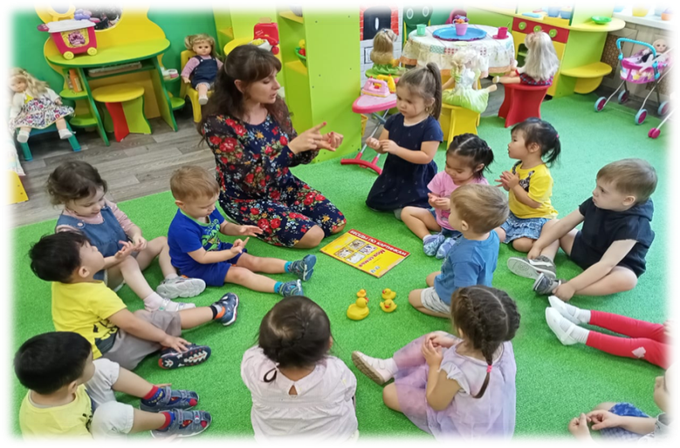
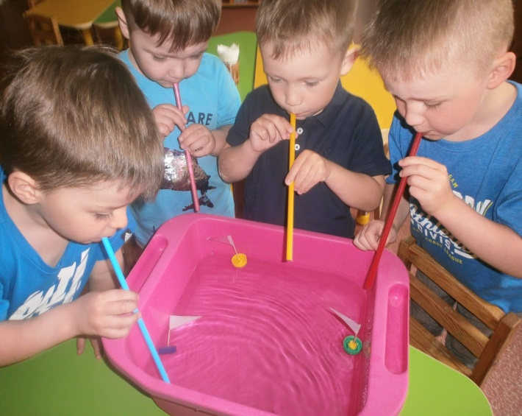
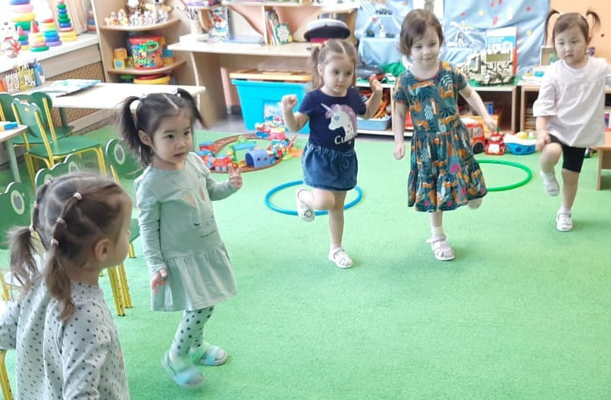
II этап
Основной - совместная работа воспитателя с детьми
1.Реализация программы внедрения современных педагогических технологий .
Современные образовательные технологии
Здоровьесберегающая технология
Цель: Обеспечение ребенку возможности сохранения здоровья, формирование у него необходимых знаний, умений, навыков по здоровому образу жизни. Это самомассаж, технологии музыкального воздействия,
Дыхательная гимнастика
Физкультминутки
Пальчиковая гимнастика

Slide 6
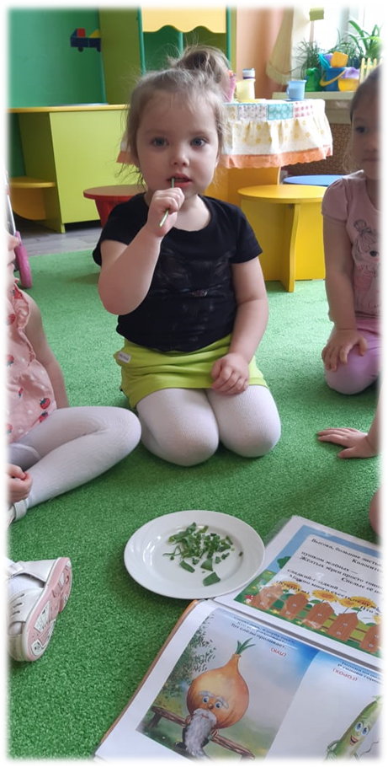
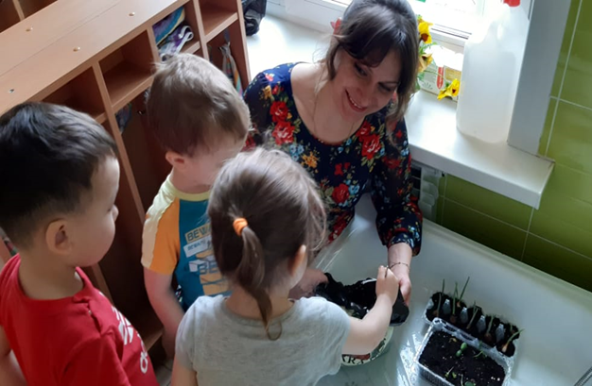
Технология исследовательской деятельности
Цель: Сформировать у дошкольников основные ключевые компетенции, способность к исследовательскому типу мышления. Методы и приемы организации экспериментально – исследовательской деятельности: постановка и решение вопросов проблемного характера; наблюдения; моделирование (создание моделей об изменениях в неживой природе); опыты; фиксация результатов: наблюдений, опытов, экспериментов, трудовой деятельности; «погружение» в краски, звуки, запахи и образы природы; подражание голосам и звукам природы; использование художественного слова;
дидактические игры, игровые обучающие и творчески развивающие ситуации; трудовые поручения, действия.

Slide 7
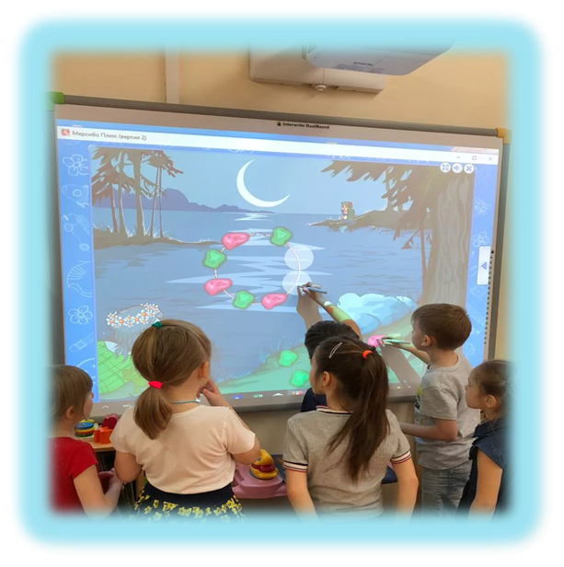
Информационно-коммуникационная технология
Цель: Повышение качества воспитательно-образовательного процесса через совершенствование информационной культуры и активное использование компьютерной технологии.
Использование компьютерной технологии помогает: привлекать пассивных слушателей к активной деятельности; делать образовательную деятельность более наглядной и интенсивной; формировать информационную культуру у детей; активизировать познавательный интерес; реализовывать личностно-ориентированный и дифференцированный подходы
в обучении; формировать интерес воспитателя к работе; активизировать мыслительные процессы (анализ, синтез, сравнение и др.)

Slide 8
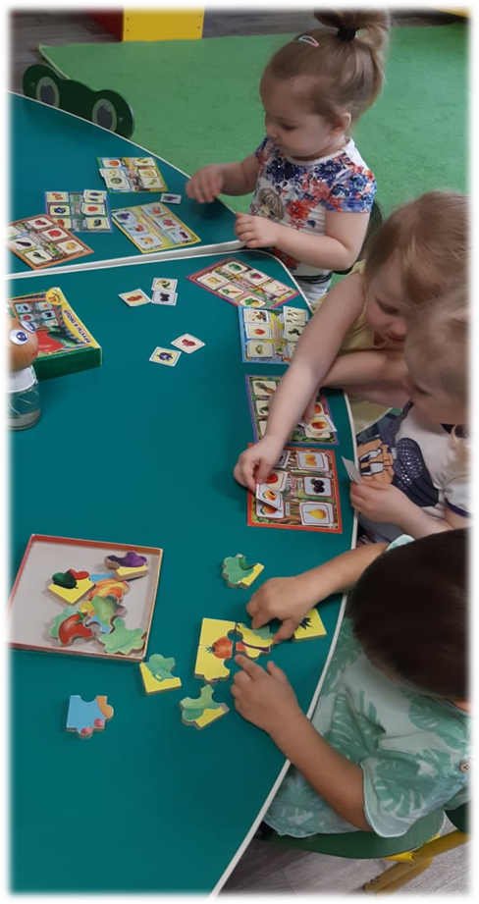
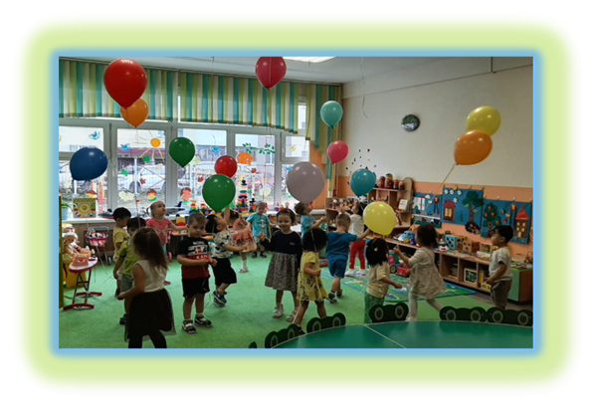
Личностно - ориентированная технология
Цель: Развитие личности ребёнка, его индивидуальности и неповторимости; максимальное развитие (а не формирование заранее заданных) индивидуальных познавательных способностей ребенка на основе использования имеющегося у него опыта жизнедеятельности.
Принципы личностно-ориентированной технологии
Построение доверительных отношений с малышом. Общение с ребенком на равных.
Уважение личности и достоинства маленького человечка. Построение обучения таким образом, чтобы учитывались индивидуальные особенности каждого конкретного ребенка.

Slide 9
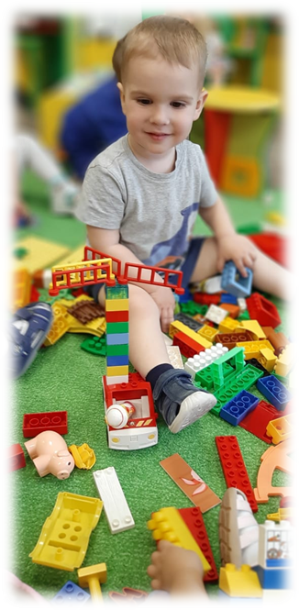
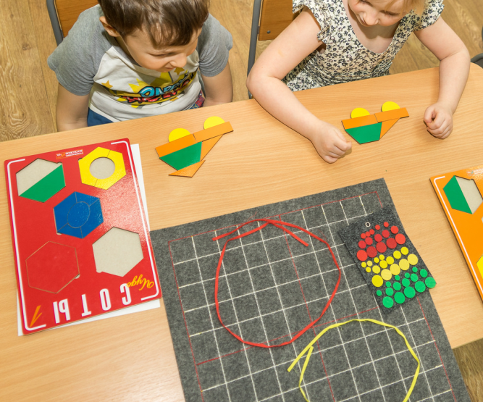
Игровая технология
Цель: Раскрытие личностных способностей детей через актуализацию познавательного опыта в процессе игровой деятельности.
Важнейшие функции игр: развлекательная (основная функция игры — развлечь, доставить удовольствие, воодушевить, пробудить интерес); коммуникативная: освоение диалектики общения; самореализация в игре как на «полигоне человеческой практики»; терапевтическая: преодоление различных трудностей, возникающих в других видах жизнедеятельности; диагностическая: выявление отклонений от нормативного поведения, самопознание в процессе игры;
коррекционная: внесение позитивных изменений в структуру личностных показателей; межнациональная коммуникация.

Slide 10
III этап
Заключительный
Воспитатели:
Определение путей совершенствования современных педагогических технологий.
Подбор современных педагогических технологий воспитателями используется в соответствии с требованиями ФГОС, содействует развитию личности ребенка.
Дети:
Владеют набором простейших форм и способов поведения, способствующих сохранению и укреплению здоровья.
У детей развиты способности разрешения проблем в самостоятельной и совместной деятельности детей.
Ключевые компетенции, способность к исследовательскому типу мышления у дошкольников основные сформированы.
Основы информационной культуры сформированы.
Развиты навыки полноценного межличностного общения, позволяющего ребенку понять самого себя.

